Slide 1

Clases y objetos en Python

Slide 2
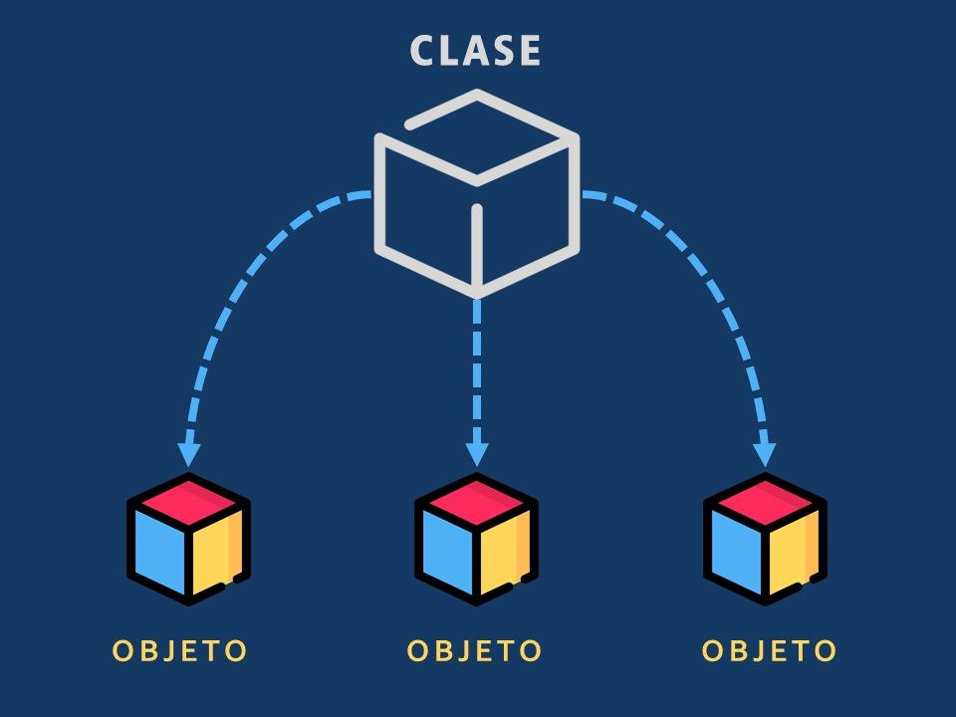
Programación orientada a objetos
Es un paradigma (estilo) de programación que basa su funcionamiento en objetos, donde cada uno de ellos es una entidad que tiene propiedades, atributos y métodos (funciones) que los transforman.

Slide 3
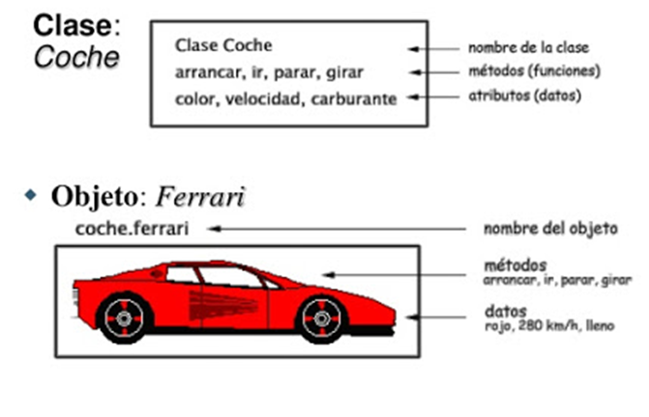
Clases y objetos
Una clase representa al conjunto de objetos que comparten una estructura y un comportamiento comunes. Una clase es una combinación específica de atributos y métodos y puede considerarse un tipo de dato

Slide 4
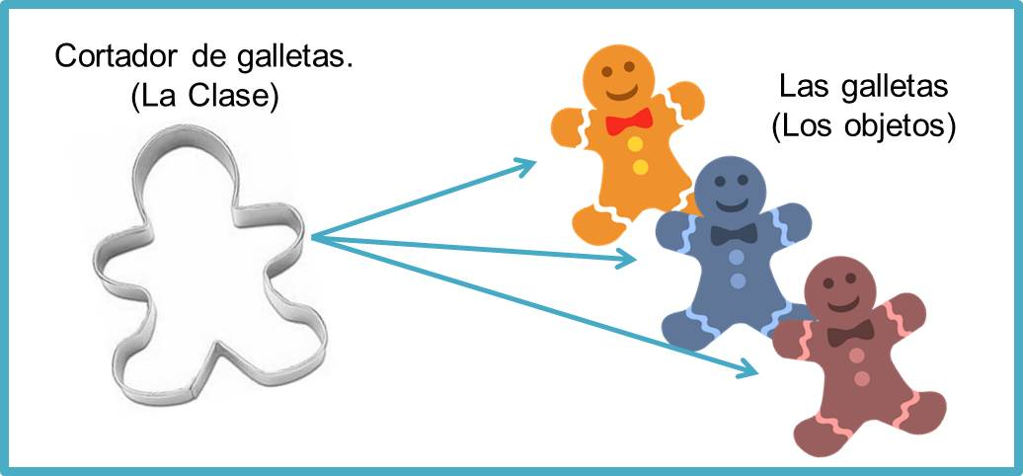
Clase y objetos
Una clase es una especie de plantilla o prototipo de objetos: define los atributos que componen ese tipo de objetos y los métodos que pueden emplearse para trabajar con esos objetos.

Slide 5
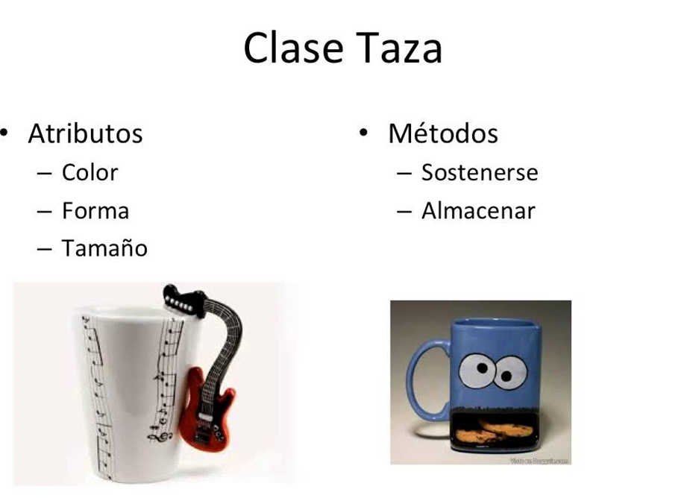
Atributos
Propiedad o característica de un objeto
Métodos
Son funciones que corresponden a una clase determinada

Slide 6
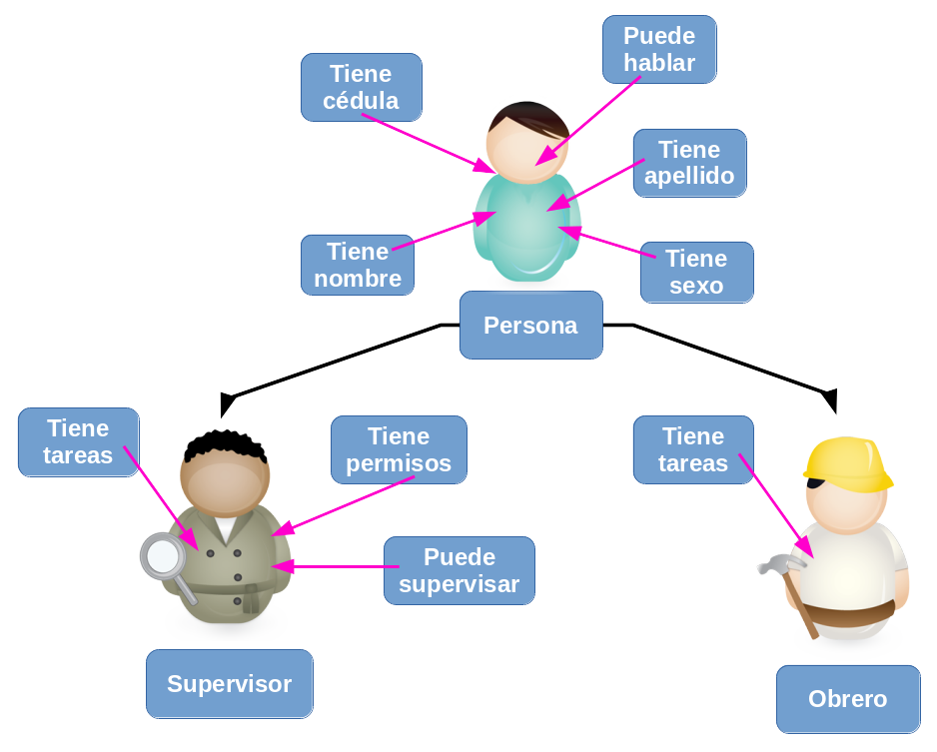
Herencia
Implica compartir de una clase sus atributos y comportamientos con otras clases derivadas

Slide 7
Ejercicios
1. Revise la bibliografía: “Python para todos” y responda: ¿Qué son los decoradores? (pag 63-64) Puede complementar leyendo el blog: https://codigofacilito.com/articulos/decoradores-python
2. Se recomienda seguir atentamente los videos y escriba los códigos propuestos para crear nuevas clases:
https://www.youtube.com/watch?v=c07ZdfolcnU
https://www.youtube.com/watch?v=0FpdNQ1D5ko
https://www.youtube.com/watch?v=s17K6v5EUYI
https://www.youtube.com/watch?v=X8iXwT9XFvM

